Slide 1
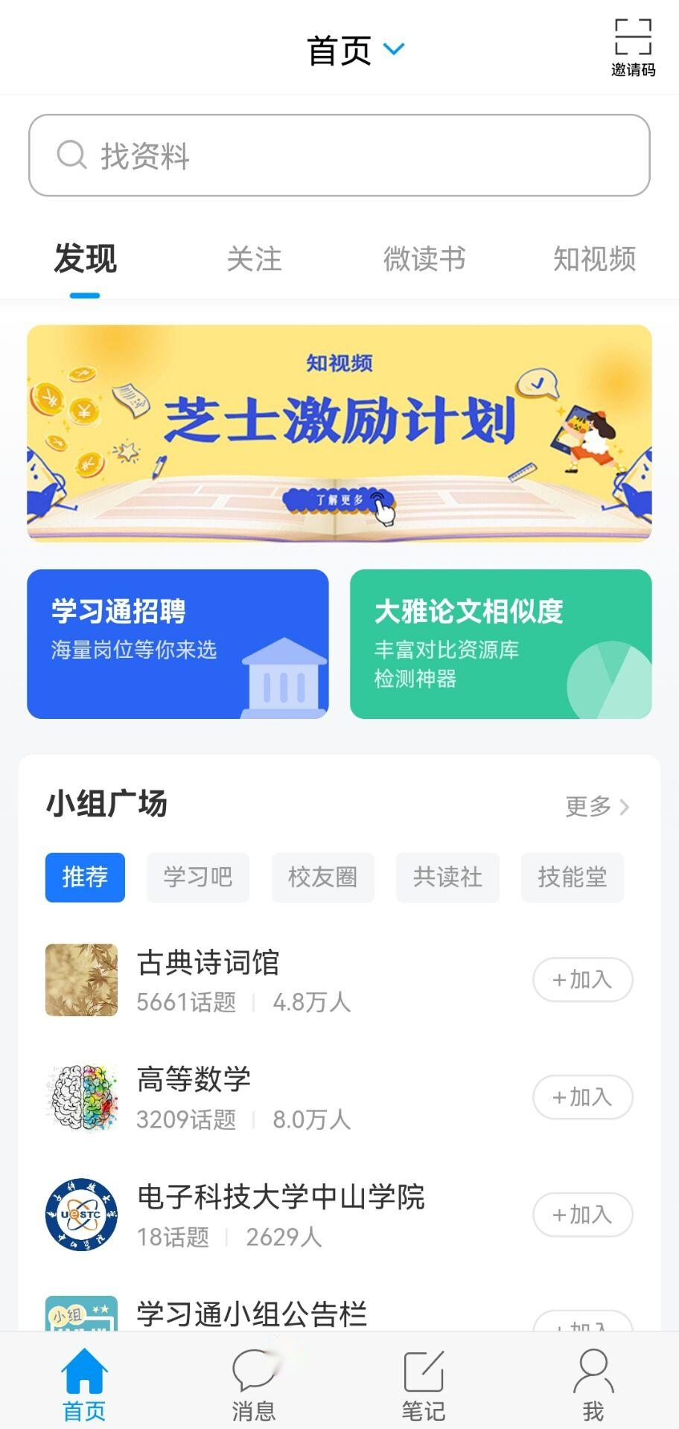
学生登录后在红圈位置点击，切换为学生身份

Slide 2
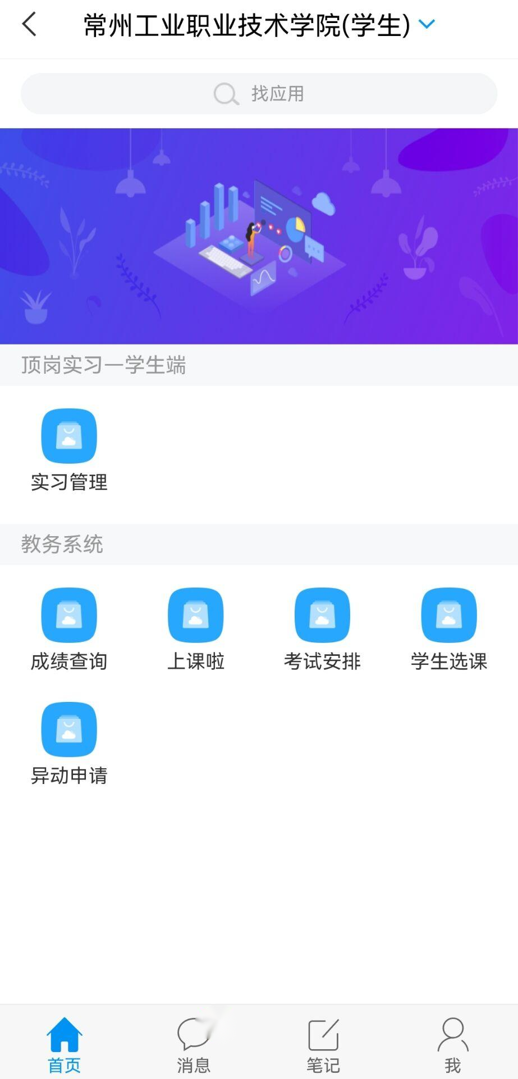
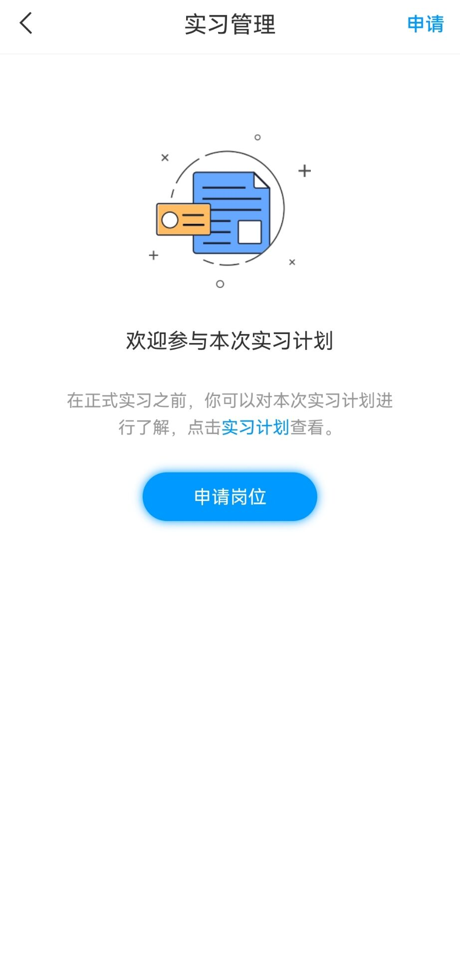
点击“实习管理”
在此“申请岗位”

Slide 3
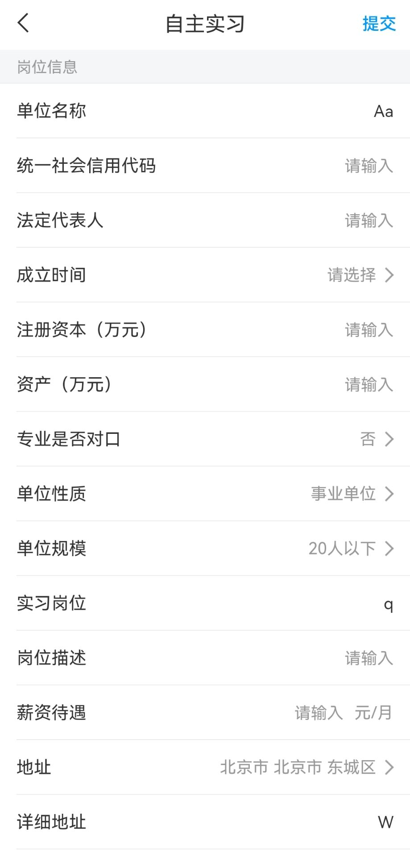
点击右上角“自主”，
完成表单填写。
其中
“单位名称”
“单位性质”
“单位规模”
“实习岗位”
“地址”
“详细地址”
为必填项

Slide 4
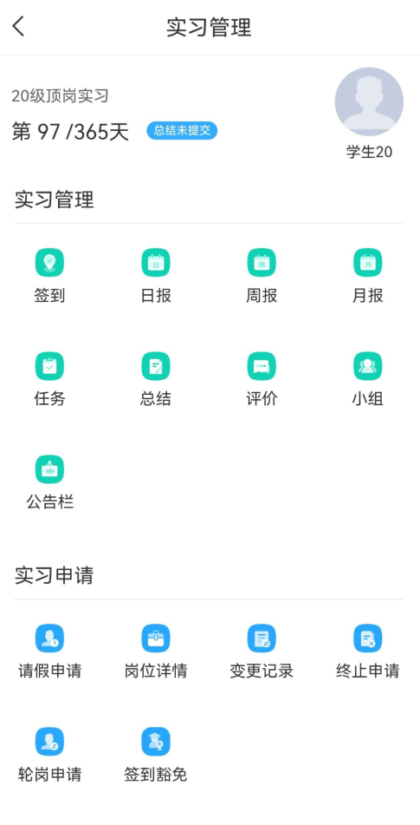
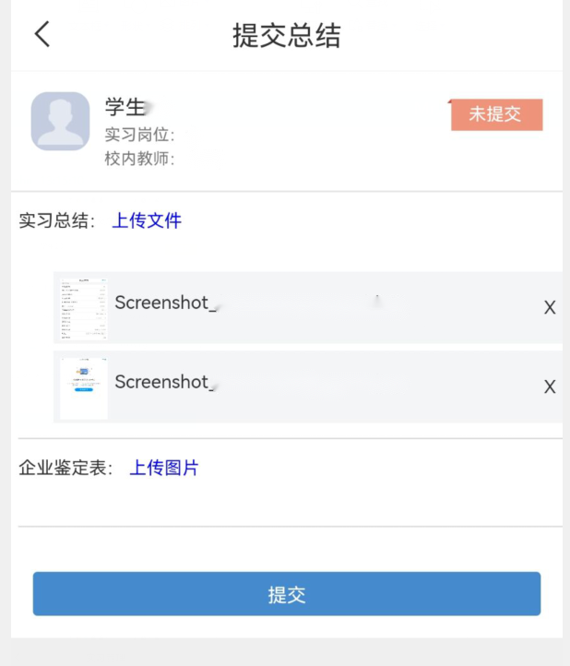
总结期内，学生在“总结”中上传
实习总结、实习报告和企业鉴定表
其他详细内容请参考学生操作手册

